Slide 1
Présentation jeu de données
Accéléromètre
11/06/2021
Jean Baptiste LE GUERN
1

Slide 2

Contexte
Objectif : Prédiction de la position de la truie en maternité à partir des coordonnées fournies par un accéléromètre
Construction jeu de données :
Plusieurs expérimentations durant entre 1 et 5 jours
Truies choisies selon leur poids et rang de portée (pour s’assurer du maintien du harnais)
Labellisation (positions) à partir de vidéos de caméras
Synchronisation accéléromètre / caméra à l’aide de l’heure
11/06/2021
2
Notes:
2

Slide 3
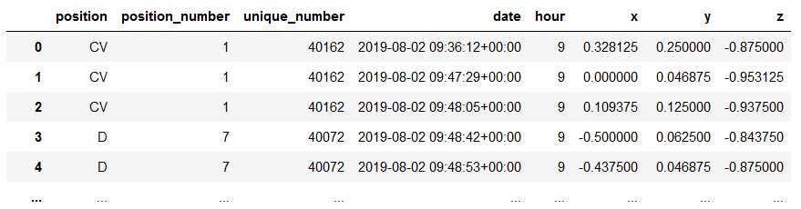
Tableau de données
11/06/2021
3
Notes:
3

Slide 4
Jeu de données modifié
Jeu de données formation UMT différent de l’original
Nettoyé : Valeurs aberrantes écartées
Simplifié : 4 positions
Réduit : 10 000 lignes au lieu de 360 000
Equilibré : 2500 lignes par position
11/06/2021
4
Notes:
4

Slide 5
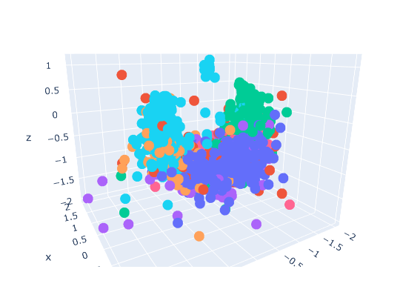
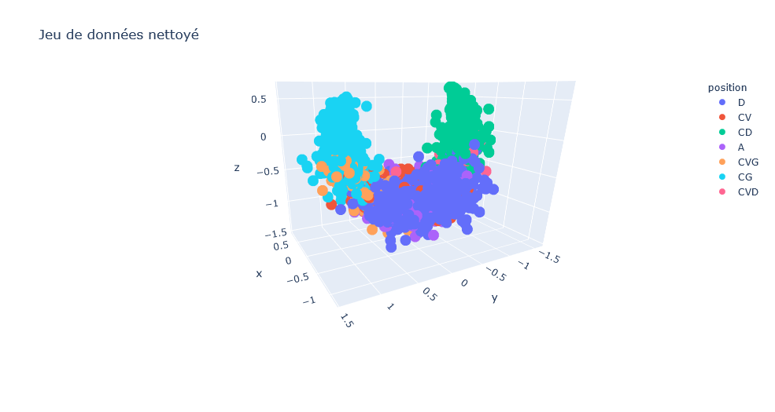
Nettoyage du jeu de données
Avant nettoyage (n=399 691)
Après nettoyage (n=364 705)
11/06/2021
5
Notes:
5

Slide 6
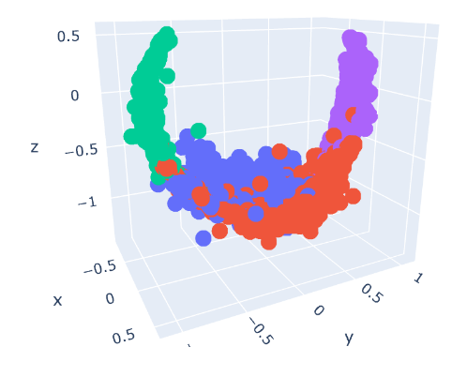

Jeu de données formation UMT
11/06/2021
6
Notes:
6

Slide 7




Intégrer votre photo
(optionnel)
Prenom.nom@ifip.asso.fr
+33 (0)2 …
07 …
IFIP – le Rheu
11/06/2021
7

